Slide 1
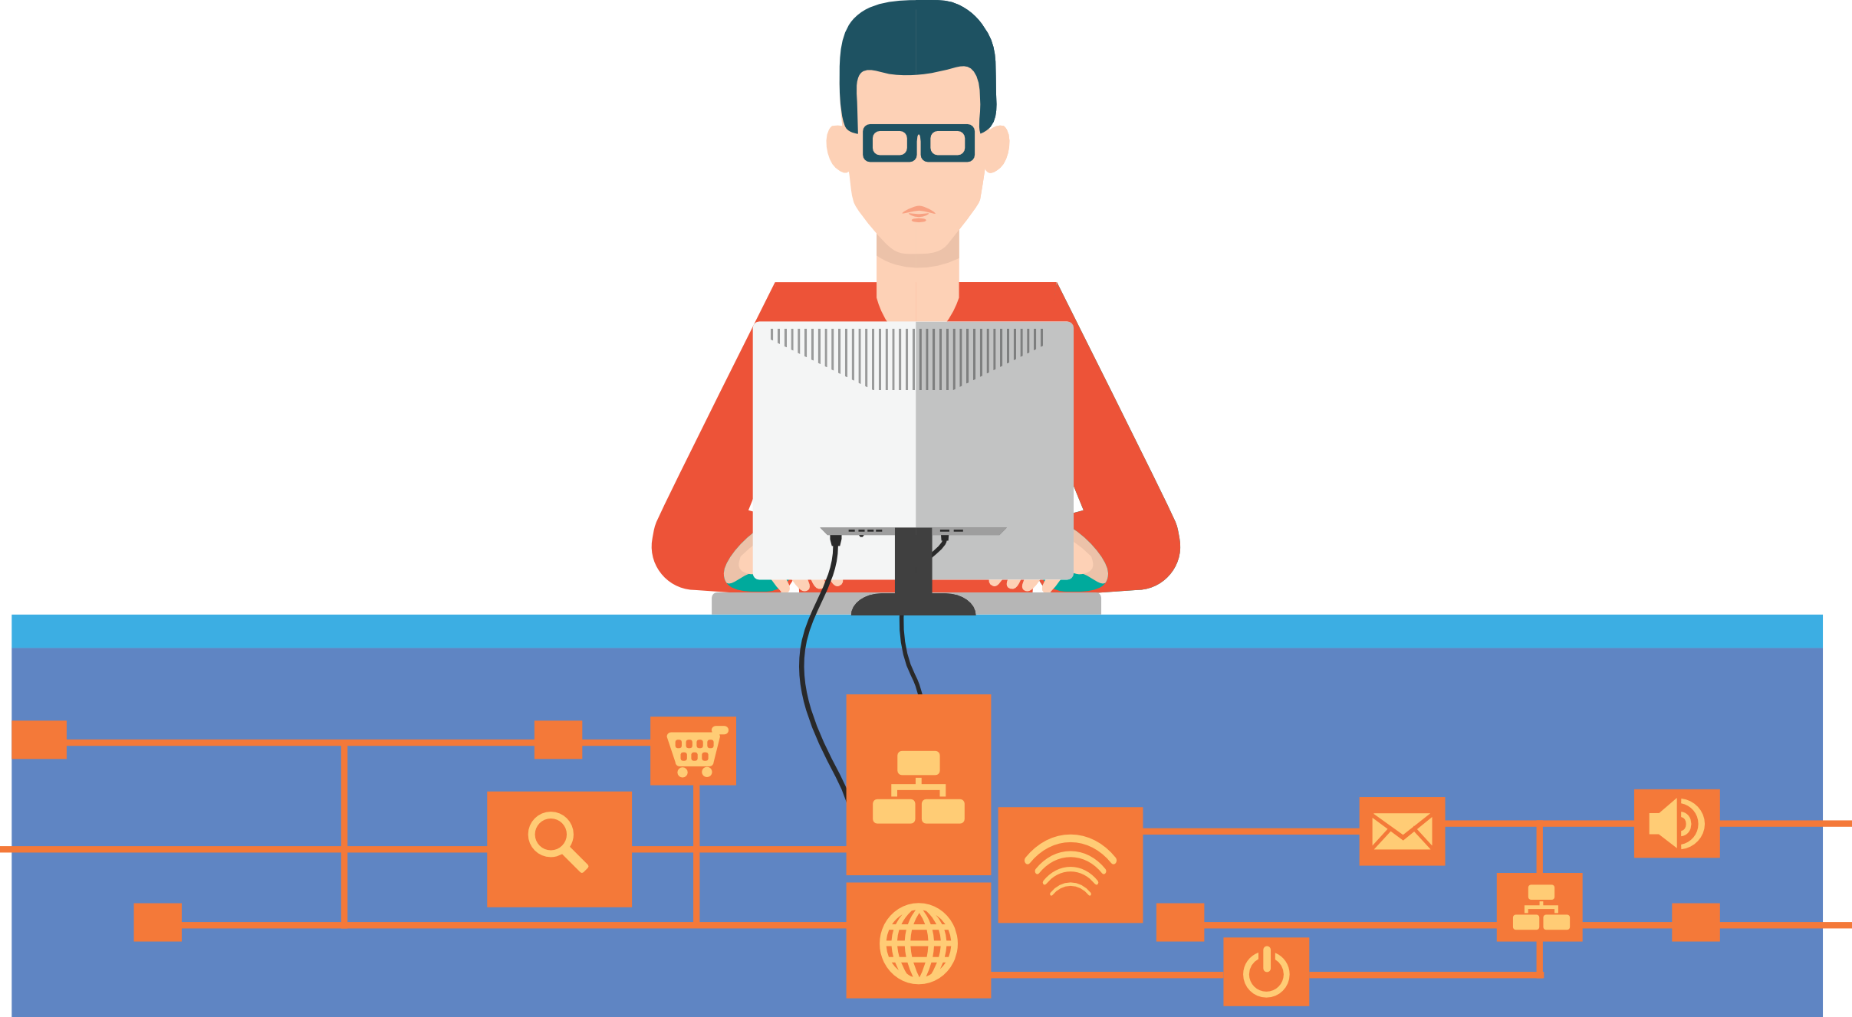
БЕЗОПАСНАЯ НАСТРОЙКА ДОМАШНЕГО КОМПЬЮТЕРА

Slide 2
ИНТЕРНЕТ В ЖИЗНИ ПОДРОСТКОВ
Проникновение интернета среди молодых россиян (16–29 лет) достигло предельных значений еще в предыдущие годы и, по данным GfK, составляет сейчас 97%.

Slide 3
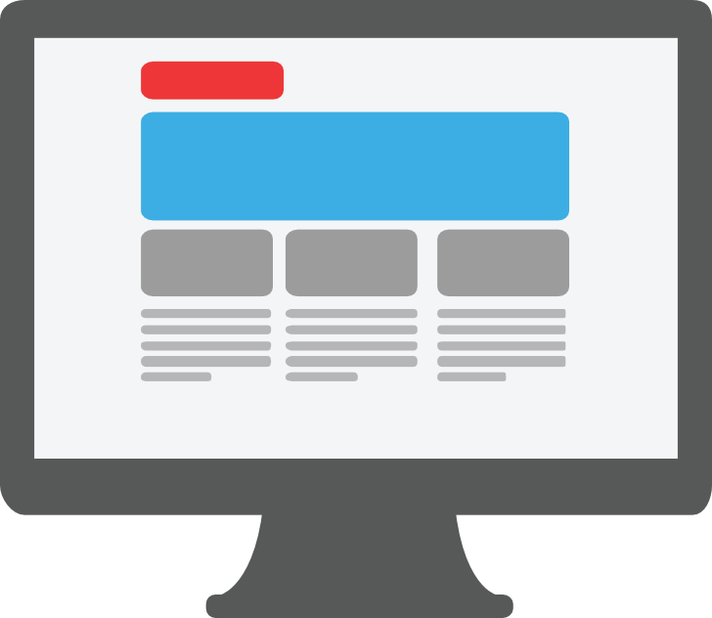
ХИЩЕНИЕ/УДАЛЕНИЕ/ИЗМЕНЕНИЕ ИНФОРМАЦИИ НА ПК
ЛИЧНЫЕ ДАННЫЕ
Вредоносные программы могут произвести следующие действия с информацией на Вашем ПК:
-форматирование жесткого диска или его раздела;
-частичное удаление некоторых файлов;
-порча документов;
-шифрование файловой системы без согласия пользователя.
Все, что попало в интернет,
остается там навсегда

Slide 4
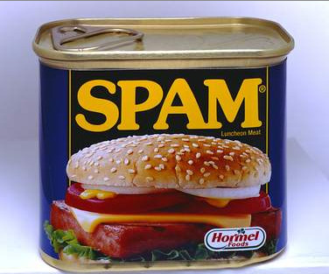
ВНИМАНИЕ! ПРИМЕРЫ
Вирусы-шифровальщики: шифруют файлы пользователя — документы, видеозаписи и фотографии
Рассылка спам-писем от Вашего имени:
-реклама, в т.ч. и реклама незаконной продукции;
-мошеннические письма, например фишинг;
-рассылка вредоносного ПО
Первоначально слово «SPAM» появилось в 1936 г.
Оно расшифровывалось как SPiced hAM (острая ветчина) и было товарным знаком для мясных консервов.
Угроза стать элементом бот-сети
Задачи, которые могут выполнять ботнеты:
-рассылка спама;
-перебор паролей на удаленной машине-жертве;
-выполнение атаки на серверы компаний

Slide 5
НАСТРОЙКА ПК
Устанавливайте только лицензионное ПО из проверенных источников!
Существует огромное количество бесплатного ПО, возможностей которого в большинстве случаев пользователю достаточно
Никогда не скачивайте инсталяционные пакеты программ с файлообменных ресурсов!

Slide 6
ОТВЕТСТВЕННОСТЬ
Какая ответственность грозит физическому лицу за установку клиенту нелицензионного (пиратского) программного обеспечения?
Статья 146 УК РФ предусматривает уголовную ответственность за незаконное использование объектов авторского права.
Если общая стоимость ПО меньше 50000 рублей то возникает ответственность по кодексу об административных правонарушениях:
Статья 7.12. Нарушение авторских и смежных прав, изобретательских и патентных прав.

Slide 7
ОБНОВЛЕНИЕ ПО
Чем дольше Вы не устанавливаете обновления, тем выше вероятность, что рано или поздно злоумышленники используют не устраненные Вами уязвимости для атаки на вашу систему.
Secunia-Personal Software Inspector- проверить количество продуктов, требующих обновления
Рекомендуем регулярно в автоматическом режиме обновлять браузер, почтовый и чат-клиент, а также прочие популярные программы.
- Список уязвимого ПО возглавляют:
- Adobe (Acrobat Reader, Flash);
- Apple (iTunes, Quicktime);
- Microsoft (Internet Explorer);
- Oracle (Java).

Slide 8
МИНИМИЗАЦИЯ ПРАВ
Для обеспечения безопасности:
1) Создайте на своем компьютере учетную запись с правами локального администратора и задайте к ней сложный пароль!
2) Отключите встроенную учетную запись «Администратор»;
3) Создайте учетные записи под которыми Вы будете работать, они должны входить в группу «Пользователи».
1 пользователь = 1 учетная запись

Slide 9
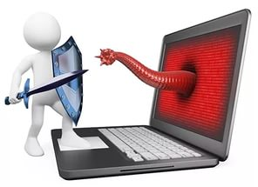
СРЕДСТВА ЗАЩИТЫ
Средство антивирусной защиты должно быть лицензионным!
Пиратский антивирус — это еще хуже, чем его отсутствие.
Лжеантивирусы вводят пользователя в заблуждение, оповещая о якобы имеющем место инфицировании его компьютера.
Источниками подобных продуктов могут быть спамовые рассылки с вредоносными ссылками, распространяемые по каналам IM-сообщений, электронной почте и в социальных сетях.

Slide 10
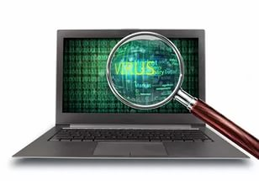
ЛЖЕАНТИВИРУСЫ
Способы проникновения фальшивок в ПК
1) использование троянцев, загружающих вредоносы из Сети, или уязвимостей зараженных сайтов;
2) пользователь сам загружает подобное ПО — реклама, какого-либо продукта.
Защита от фальшивых антивирусов
При просмотре сайтов будьте осторожны, особенно если вдруг увидите всплывающее предупреждение о том, что ваша система заражена и вам предлагают программу для удаления вредоносного ПО. Никогда не платите за программы, которые вам советуют инсталлировать! Как правило, это мошенническое ПО.

Slide 11
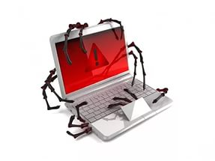
ЗАРАЖЕНИЕ ПК
Заражение домашнего ПК позволяет:
- Вести неразрешенную видеосъемку и аудиозапись (включение злоумышленником видеокамеры и микрофона, передача данных на сервера злоумышленника);
- Хищение денежных средств (отслеживание реквизитов банковских систем установленных на ПК, использование их злоумышленником). Т.е. ребенок скачивая игрушку занес вредонос, папа оплачивая коммунальные услуги через банковские сервисы расстался со всеми деньгами на счете;
- Сбор любой информации вводимой и просматриваемой в ПК (аккаунты соцсетей, переписка по почте, анализ посещаемых интернет-ресурсов, кража персональных данных).

Slide 12
РАБОТА ПОЛЬЗОВАТЕЛЯ С ПК
Повысить безопасность работы на ПК позволят правильные действия пользователя:
- Спам: удалите сообщение, не проходя по ссылке и не открывая вложение. Если ссылку или файл с невнятным описанием прислал знакомый, не поленитесь связаться с ним и уточнить, он ли это отправлял. Также можно воспользоваться для проверки файлов онлайн-сервисом virustotal.com.
- Письма от известных Вам веб-сервисов (Apple, Facebook, ваш банк и т.п.) с оповещением о проблемах безопасности и с предложением перейти по ссылке в личный кабинет Вашего аккаунта, необходимо относиться с осторожностью. Перейдя по такой ссылке, Вы можете попасть на фишинговую страницу.
- Веб-сайты не проверяют ваш ПК на вирусы, не разыгрывают айпады, не требуют скачать плеер для воспроизведения видео прямо с сайта, на котором размещено видео. Если Вам предлагают скачать или запустить что-то, самое время насторожиться и закрыть сайт.
- Флеш-карты. Проверять сменные носители надо каждый раз, когда Вы подключаете их к вашему ПК.

Slide 13
СПАСИБО ЗА ВНИМАНИЕ!

